Slide 1
2026/09/03
工业燃气轮机排放预测与运行参数智能优化系统课程设计汇报
汇报人：智造24-1牛铭辰

Slide 2
项目背景与设计目标
系统总体方案设计
01
02
CONTENTS
数据资源与算法实现
测试验证与开发说明
目录
03
04
总结与展望
05

Slide 3
01
项目背景与设计目标

Slide 4
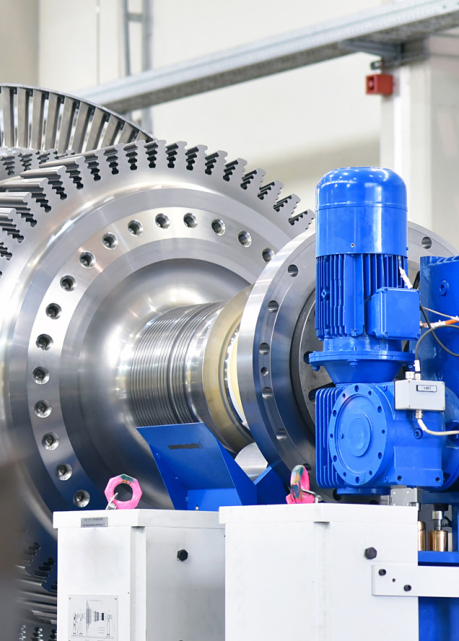
研究背景与意义
双碳目标下的排放管控需求
双碳与环保政策趋严，燃气轮机运行需同时兼顾发电效率与CO、NOx等污染物排放管控
传统调参模式的核心痛点
人工调参依赖操作人员经验，存在迭代周期长、难平衡效率与排放、异常发现滞后等问题
项目研究实践价值
打造可运行演示的智能系统，支撑机组安全、高效、低碳运行，完成课程知识全链路实践

Slide 5


核心技术方向与设计目标
覆盖三类课程核心技术
系统核心设计目标
覆盖监督学习回归、智能优化算法、无监督异常检测三大课程核心技术方向
构建完整B/S架构可演示系统，解决传统调参效率低、排放控制滞后等实际痛点

Slide 6
02
系统总体方案设计

Slide 7

系统架构与技术栈选型
前端展示层
Vue3 · Element Plus · ECharts
后端服务层
Flask · 9 个 RESTful 接口
B/S四层解耦架构
自上而下分为前端展示层、后端服务层、算法模块层、数据持久层，各层职责清晰易扩展
算法模块层
XGBoost 预测 · PSO 寻优 · 孤立森林检测
核心技术栈选型
数据持久层
MySQL 优先 · SQLite 自动降级适配
前端采用Vue3+Element Plus+ECharts，后端基于Flask，支持MySQL/SQLite双数据库自动适配

Slide 8
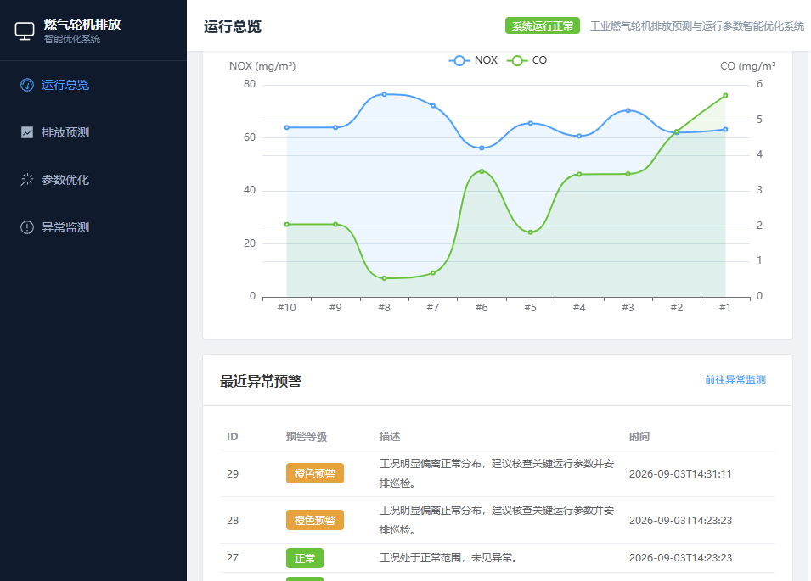
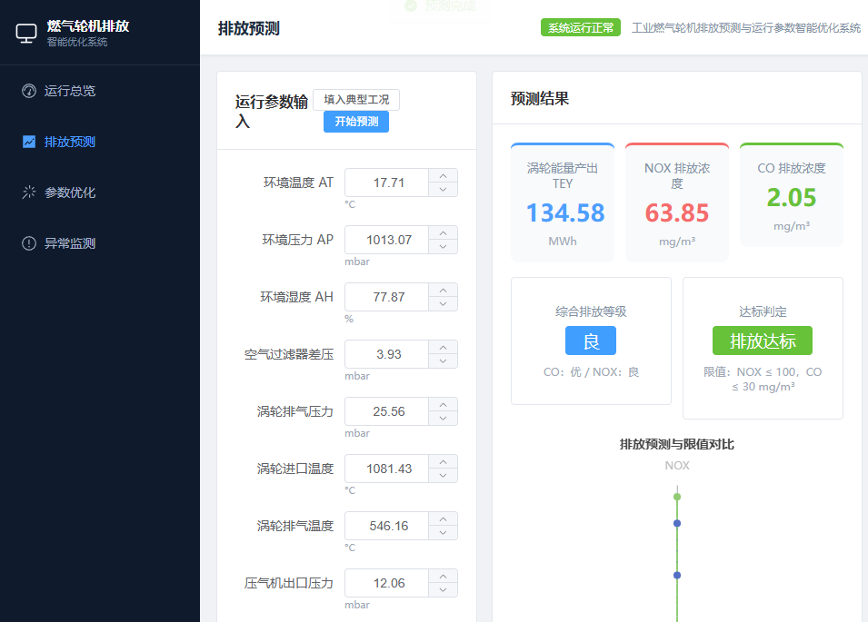
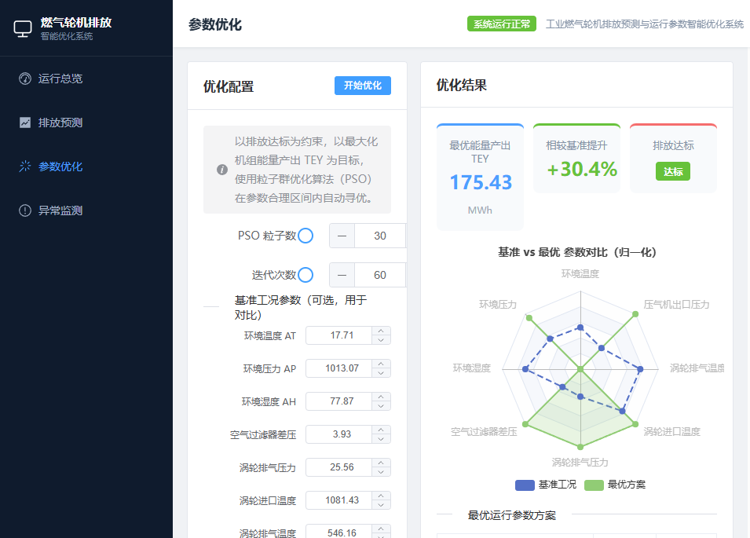
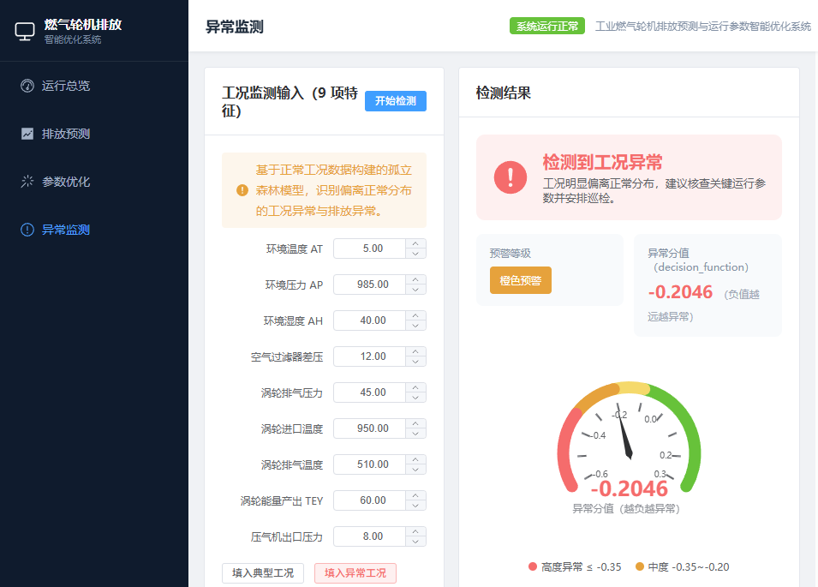
功能模块与数据库设计
四大业务功能模块
前端打造运行总览、排放预测、参数优化、异常监测四个页面，覆盖完整业务闭环
运行总览
排放预测
核心数据表设计
设计设备基础信息、运行优化记录、异常监测日志三张核心表，满足全流程数据存档追溯需求
参数优化
异常监测

Slide 9
03
数据资源与算法实现

Slide 10
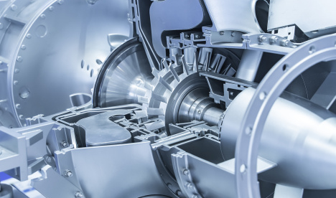


数据集构建与预处理
数据预处理流程
按年份划分数据集避免信息泄漏，经去重、标准化处理后用于模型训练
公开数据集来源
数据漂移问题发现
采用UCI公开燃气轮机排放数据集，共36733条小时级样本，含9项运行特征与排放目标变量
发现NOx排放存在跨年漂移现象，客观评估模型外推能力并完整披露处理过程

Slide 11
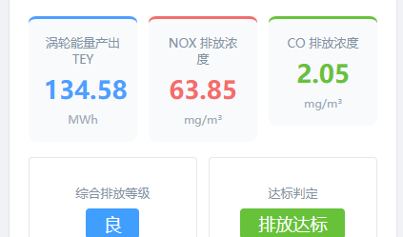
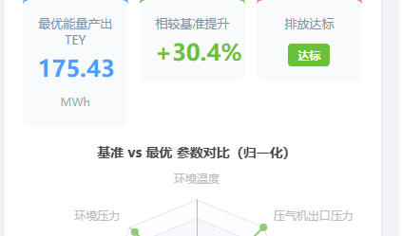
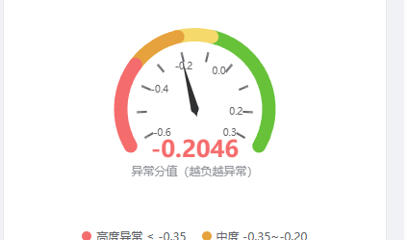
核心算法模块实现
XGBoost两阶段排放预测
PSO参数智能寻优
孤立森林异常检测
两阶段预测链由8项运行参数预测能量产出、CO与NOx排放，部署模型R²分别达0.9986、0.7942、0.8634
自实现PSO算法在排放达标约束下最大化能量产出，典型工况下能量产出可提升约30%
孤立森林构建正常工况基准，实现四级异常分级预警，支持异常特征快速定位

Slide 12
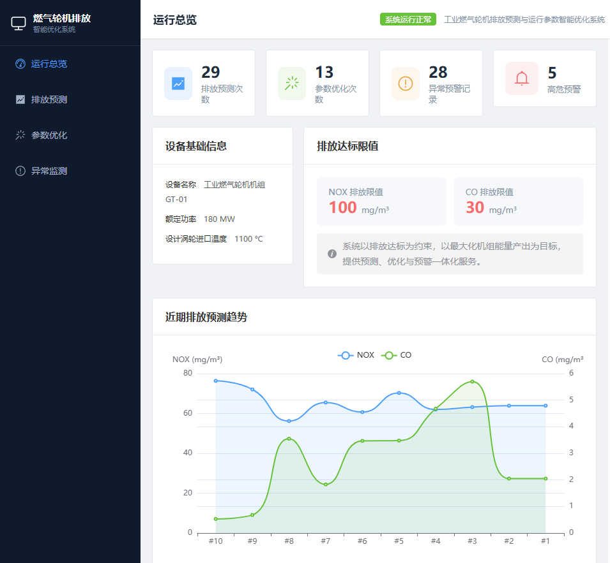
前后端功能落地实现
后端RESTful接口
后端提供9个标准化RESTful接口，覆盖健康检查、智能计算、记录查询等全量业务需求
前端可视化交互
前端实现多类工业图表可视化，支持参数快捷填充、结果直观展示、历史记录查询等交互

Slide 13
04
测试验证与开发说明

Slide 14

系统测试与验证结果
自动化测试覆盖
11项pytest自动化测试全部通过，覆盖正常路径、异常输入与数据存档等场景
前后端联调验证
前后端跨域连通正常，接口请求、参数校验与数据流转均符合设计要求
业务闭环实测
全业务流程走通，预测、优化、预警功能输出结果符合预期，无运行时错误

Slide 15



AI协作开发模式披露
人机协同开发模式
可复用提示词策略
AI缺陷人工纠正
采用AI为协作工具、人工主导决策的vibe coding模式，全部代码经人工审查掌握
形成任务拆解、上下文同步、规格驱动、错误调试四类可复用的AI提示词策略
针对数据漂移、数据库适配等AI生成方案缺陷，人工优化调整保证系统可用性

Slide 16
05
总结与展望

Slide 17

项目成果总结
核心工作成果
完成数据集构建、算法训练、前后端开发、测试全链路实践，形成可运行演示系统
项目创新亮点
如实披露数据漂移问题，设计双数据库适配方案，自实现PSO算法便于原理讲解

Slide 18


不足与未来展望
现存不足
排放跨年外推精度受数据漂移影响较大，参数约束与预警阈值需结合真实机组校准
后续优化方向
后续将引入在线学习缓解数据漂移，补充多目标优化与生产级部署能力，向工程可用演进

Slide 19


致谢与答疑
致谢
Q&A
感谢指导老师与课程团队的支持，项目代码、开发档案均完整留存可追溯核查
欢迎各位老师、同学提问交流

Slide 20

THE END
谢谢

